Slide 1
עצמאי בשטח
מה זה בכלל?
בית הספר ללימודי העם היהודי
אנו - מוזיאון העם היהודי
כ' באייר תשפ"א | 27 בינואר 2021

Slide 2
עצמאי בשטח – מה זה?
סיור שלכם במוזיאון היהודי הגדול והחדש בעולם – כדי לגלות על עצמכם והמשפחה שלכם

Slide 3
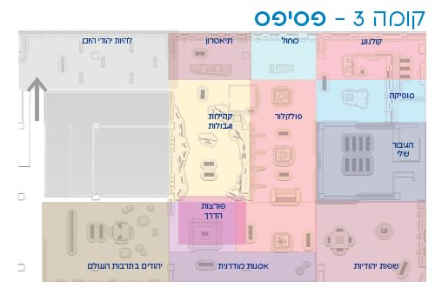
על המוזיאון
קומה העוסקת בתרבות וזהות של ימינו
המקום שבו תחקרו על עצמכם – דברים שאתם אוהבים ומעניינים אתכם

Slide 4
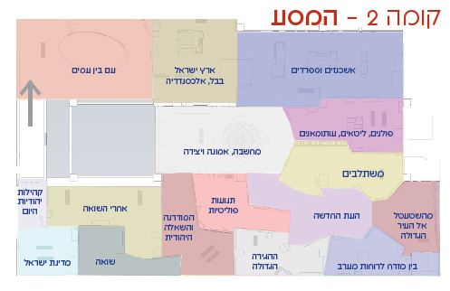
על המוזיאון
קומה היסטורית
כאן תחקרו על השורשים שלכם – מאיפה הגעתם אתם או המשפחות שלכם
וגם קצת על ההיסטוריה הייחודית והמתמשכת של העם היהודי

Slide 5
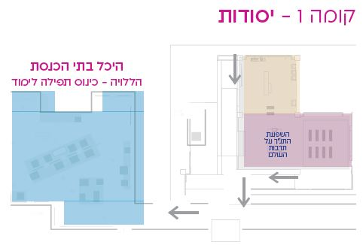
על המוזיאון
קומה על הדברים שמחברים בין יהודיות ויהודים ברחבי העולם
כאן נדבר על חגים ומסורות משפחתיות

Slide 6
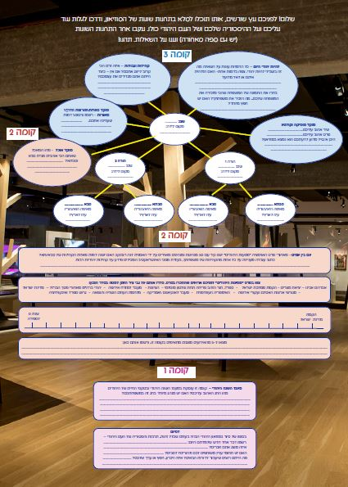
הפוסטר שלכם
הלב שלו – עץ המשפחה שלכם
בכל קומה יש לכם משימות אחרת – איתם תוכלו להעמיק ולהרחיב את עץ המשפחה שלכם

Slide 7
כמה כללי התנהגות
לא רצים
לא נוגעים במוצגים
לא צועקים

Slide 9
תהנו!

Slide 10
תודה! !

